Slide 1
Patrón de Comportamiento
Método Plantilla
(Template Method)

Slide 2
Introducción
Como bien sabemos, el código duplicado es el gran enemigo del «código limpio». Existe un amplio abanico de recursos para intentar eliminarlo. Algunos patrones de diseño tienen como objetivo eliminar código duplicado.

Slide 3
Propósito del Patrón
Este patrón nace de la necesidad de extender determinados comportamientos dentro de un mismo algoritmo por parte de diferentes entidades. Es decir, diferentes entidades tienen un comportamiento similar pero que difiere en determinados aspectos puntuales en función de la entidad concreta.
Una posible solución podría ser copiar el algoritmo en cada de las diferentes entidades cambiando la parte concreta en la que difieren. Esta solución tiene una consecuencia negativa ya que se genera código duplicado.

Slide 4
Ventajas
Facilita la reutilización de código.
Evita la implementación de métodos repetitivos con la misma estructura.
Garantiza la existencia de distintos métodos en una clase que pueden ser sobre escritos por una subclase.

Slide 5
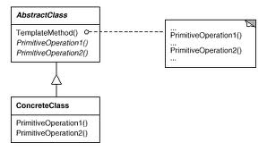
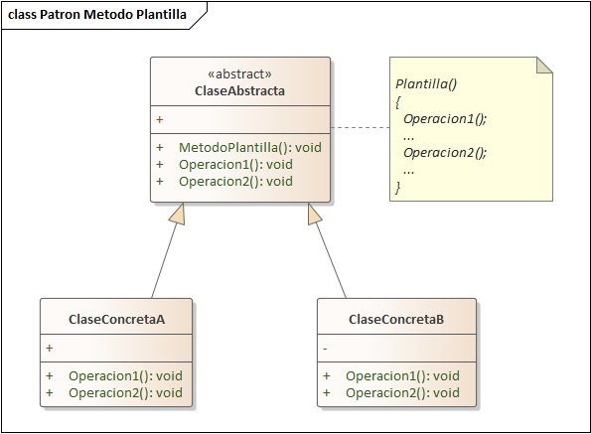
Diagrama de Clase Genérico

Slide 6
explicacion
AbstractTemplate o AbstractClass: implementa un método plantilla que define el esqueleto de un algoritmo y define métodos abstractos que deben implementar las subclases concretas
TemplateConcreto o ConcreteClass: implementa los métodos abstractos para realizar los pasos del algoritmo que son específicos de la subclase.

Slide 7
Caso de Estudio: Construir Casa
Se quiere realizar la consulta de los pasos para poder realizar la construcción de una casa de pared de vidrio y de pared de hormigón.
Por tanto, se requiere realizar dos diferentes consultas que devuelvan los diferentes pasos a realizar.
Al utilizar el Patrón se utiliza una clase abstracta para factorizar los métodos comunes como la clase construir casa.

Slide 8
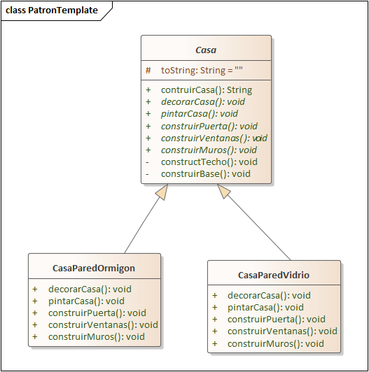
Diagrama de Clase usando el Patron

Slide 9
